Slide 1


도면해석 자동화
인공지능 융합학과 2021137675 서승훈
Copyrightⓒ. Saebyeol Yu. All Rights Reserved.

Slide 2

CONTENTS
001
금주진행상황
부재리스트 세로선 검출
부재리스트 정보 군집화
002
향후계획
Copyrightⓒ. Saebyeol Yu. All Rights Reserved.

Slide 3
Part 1.
금주진행상황
ion
Copyrightⓒ. Saebyeol Yu. All Rights Reserved.

Slide 4
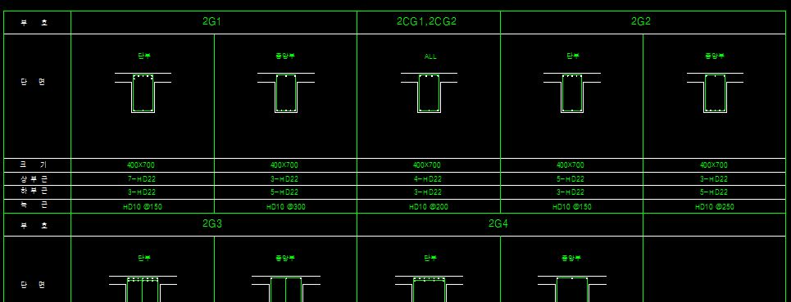
1-1.
부재리스트 세로선 검출
1. 부재리스트의 Key – Entity를 기준으로 가장 좌측에 있는 세로선을 검출한다. 나는, ‘부호’ 엔티티를 기준으로 삼았다. 부재리스트의 가장 좌측에 있는 세로선을 bujae_line_s1이라는 리스트에 저장한다.

Slide 5
1-1.
부재리스트 세로선 검출
2. 부재리스트의 가장 좌측에 존재하는 세로선 (bujae_line_s1) 기준으로, 우측에 있는 선들중 가장 가까운 선을 검출한다. 이를 부재리스트 내의 두번째 세로선이라고 하겠다. 이를 bujae_line_s2에 저장한다.

Slide 6
1-1.
부재리스트 세로선 검출
3. 부재리스트의 두번째 세로선(bujae_line_s2)을 기준으로 다음과 같이 2개 이상의 세로선을 검출해야할 때가 있다. 문제는, 육안으로 보기에는 같은거리에 있지만, 실제로는 거리값이 조금씩 다르기때문에, 하나씩만 검출된다.

Slide 7
1-1.
부재리스트 세로선 검출
3. 그래서, 거리의 최소값을 갖는 선분이 탐지된 후, 다음과 같이, 범위를 주어, 다음 세로선이 이 범위 내에 존재하면, 그 세로선도 List에 추가하도록 작성하였다.

Slide 8
1-1.
부재리스트 세로선 검출
4. 그렇게 하면, bujae_line_s3에는 2개 이상의 세로선이 저장되는 부재리스트도 있으며, 4번째 세로선을 찾기
위한 기준선이 아래 그림과 같이 2개가 되는 경우도 있다. 그렇게 되면, 중
복 검출이 되기도 하는데, 중복을 피하기 위해, List를 set으로 변환시킨 후, 다시 List로 변환하였다.

Slide 9
1-1.
부재리스트 세로선 검출
5. 최소값을 업데이트 하는 순간과 선을 리스트에 저장하는 순간 또, n번째에 여러 개의 세로선이 올 때를 모두 고려하여, 첫번째 세로선을 제외한 2번째 이후 세로선을 검출하기 위한 일반화 된 알고리즘을 완성하였으며, CAD File 내, 부재리스트의 가로선, 세로선 모두 검출 성공

Slide 10
1-2.
부재리스트 정보 군집화
1. 각 부호마다 해당되는 Value - Entity들을 군집화 시켜야함

Slide 11
1-2.
부재리스트 정보 군집화
1. 모든 부호 Value Entity를 검출 후, 부호 Value Entity의 바로 위에 존재하는 가로선을 검출

Slide 12
1-2.
부재리스트 정보 군집화
2. 이어서, 부호 Value Entity의 포지션 y값을 포함하는 모든 세로선들중에, 제일 가까운 세로선을 검출

Slide 13
1-2.
부재리스트 정보 군집화
3. 그리고, 검출한 선 내부에 있는 영역 안을 한 부호에 대한 Area로 설정하고, 해당 Area내에 있는 정보들을 군
집화

Slide 14
Part 2.
향후계획
ion
Copyrightⓒ. Saebyeol Yu. All Rights Reserved.

Slide 15
2.
향후계획
1. 부재리스트 정보 군집화 코드작성 진행, 아직 미완료
2. 군집화된 정보를 부호와 Key – Entity별로 재분류

